Slide 1
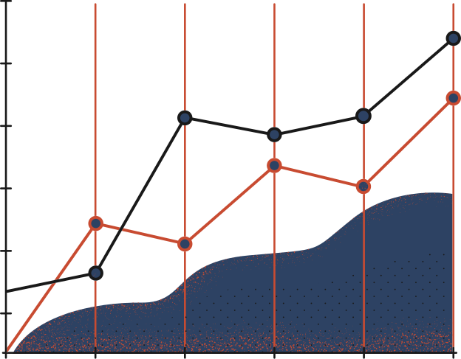

Ecommerce Customer Churn Prediction
INTELLEGEND CONSULTANT

Slide 2


Perkenalan
Kami dan Klien kami
Intellegend Consultant
Shopful
Kami merupakan tim analis dari Intellegend Consultant. Perusahaan jasa profesional di bidang konsultasi bisnis
Sebuah perusahaan B2C (Business to Customer) eCommerce di US yang menjual berbagai macam produk

Slide 3



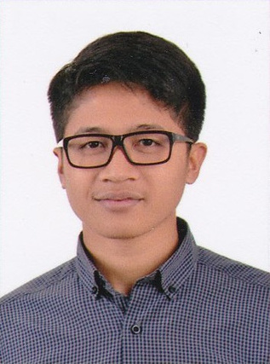

Perkenalan
Meet Our Team
Bryan Tamin
Maysarah Ulfah
Vicken
Wildan R R

Slide 4

Table of Contents
I
Latar Belakang
II
Dataset
III
Exploratory Data Analysis (EDA)
IV
Data Preprocessing
V
Modeling & Evaluation
VI
Business Insight dan Rekomendasi

Slide 5


I
Latar Belakang
16.83% Customer Churn
Churn rate
persentase pelanggan yang hilang dalam periode waktu tertentu
Churn adalah kondisi dimana customer berhenti berlangganan (menutup/menghapus akun)
biaya untuk mempertahankan customer 5 sampai 25 kali lipat lebih kecil dibandingkan biaya untuk mencari customer baru.
Leaving Customer
Churn rate
=
Total Customer
Source: https://hbr.org/2014/10/the-value-of-keeping-the-right-customers#:~:text=Depending%20on%20which%20study%20you,the%20one%20you%20have%20happy.

Slide 6


I
Latar Belakang
Problem Statement
Terjadinya customer churn yang tinggi yaitu 16.83% dari total customer
Goal
Menurunkan jumlah customer churn
Objective
Memberikan insight serta membuat model machine learning untuk memprediksi customer churn
Business Metrics
Customer Churn Rate
Potential profit
Potential Profit = revenue - expenses

Slide 7

I
Latar Belakang
Perhitungan Kerugian
Total Belanja = 50 x rata-rata Cashback amount x Total order
Dengan asumsi cashback adalah 2% dari total belanja maka didapatkan total pembelanjaan sebesar
$154,339,328
Dan dari 16.83% customer yang churn potensi kerugian diperhitungan sebesar
$23,134,478

Slide 8


II
Dataset
CustomerID
Tenure
PreferredLoginDevice
CityTier
WarehouseToHome
PreferredPaymentMode
Gender
HourSpendOnApp
NumberOfDeviceRegistered
PreferedOrderCat
SatisfactionScore
MaritalStatus
NumberOfAddress
Complain
OrderAmountHikeFromlastYear
CouponUsed
OrderCount
DaySinceLastOrder
CashbackAmount
About this dataset
Dataset ini berisi data dari satu bulan penjualan Ecommerce Shopful
Shape
5630 baris dan 20 kolom. Churn adalah target.
Duplicated and Missing
Tidak ada data yang duplikat, namun terdapat 7 kolom yang memiliki missing data
Mislabeled value
PreferredLoginDevice, PreferredPaymentMode
Churn

Slide 9

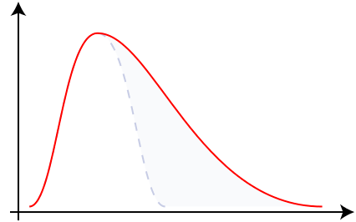

III
Exploratory Data Analysis (EDA)
Distribution
Distribution
1 Uniform distribution
7 right-skewed distribution
Correlation
2 feature highly correlated

Slide 10



Data Preprocessing

Slide 11

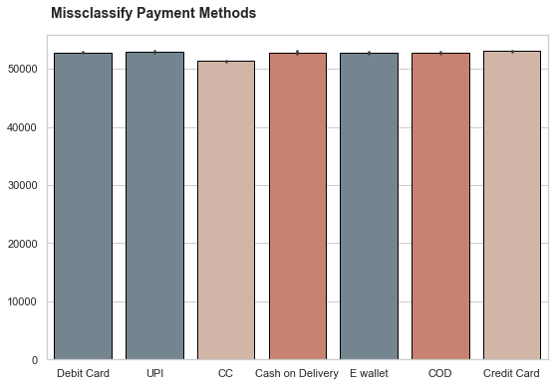
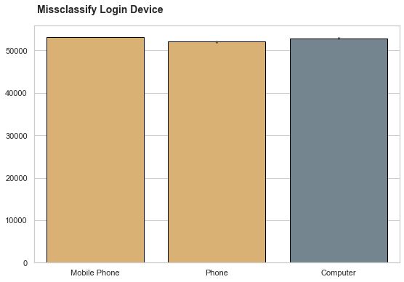
IV
Data Preprocessing
Split Data
Pembagian data 80: 20

Slide 12
IV
Data Preprocessing
Split Data
Handling missing values
Pembagian data 80: 20
Categorical : Modus
Numerical : Median

Slide 13

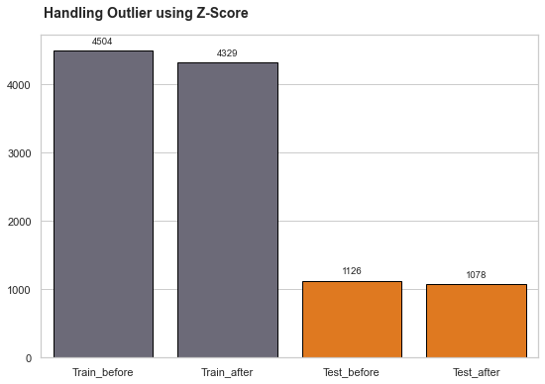
IV
Data Preprocessing
Handling Outlier
Z-Score

Slide 14
IV
Data Preprocessing
Handling Outlier
Transformasi
Z-Score
Boxcox
Feature Encoding
PreferedLoginDevice dan Gender akan menggunakan label Encoder, sisanya OneHotEncoder
Scaling
Normalization

Slide 15
Modeling and Evaluation

Slide 16

V
Modeling & Evaluation
Model
Logistic Regression (Baseline)
Decision Tree
KNN
SVM
Random Forest
Gradient Boosting
XGBoost
AdaBoost
CatBoost
Evaluation Metrics
Recall
fokus pada seluruh customer yang berpotensi untuk churn
ROC_AUC
Memastikan model dapat membedakan kelas dengan baik (tidak semua data diprediksi positif / negatif)

Slide 17
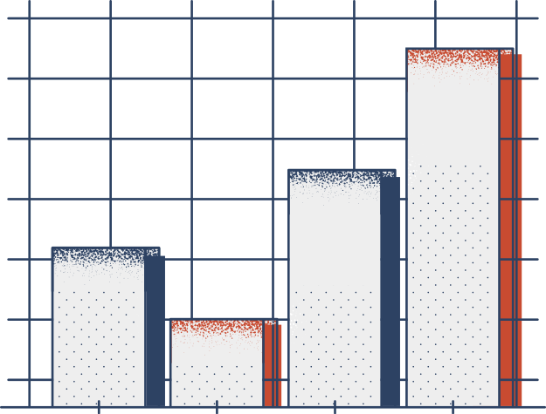
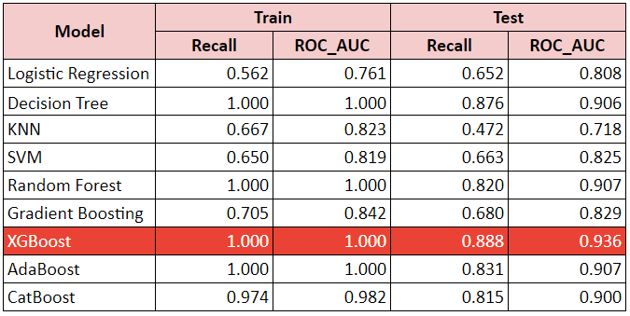
V
Modeling and Evaluation
Model Evaluation

Slide 18

V
Modeling and Evaluation
Hyperparameter Tuning
Hyperparameter yang digunakan untuk mentuning best model adalah:
eta: penyusutan step size untuk mencegah overfitting (a.k.a. learning_rate)
gamma: minimum loss reduction yang dibutuhkan untuk membuat partisi selanjutnya pada leaf node
max_depth: kedalaman maksimum tree
min_child_weight: jumlah weight minimum pada sebuah "child" (partisi), semakin tinggi parameter ini, model semakin konservatif
colsample_bytree: rasio subsample pada konstruksi tree
lambda: regularisasi L2, semakin tinggi parameter ini, model semakin konservatif
alpha: regularisasi L1, semakin tinggi parameter ini, model semakin konservatif
tree_method: algoritma konstruksi tree yang digunakan pada model XGBoost

Slide 19
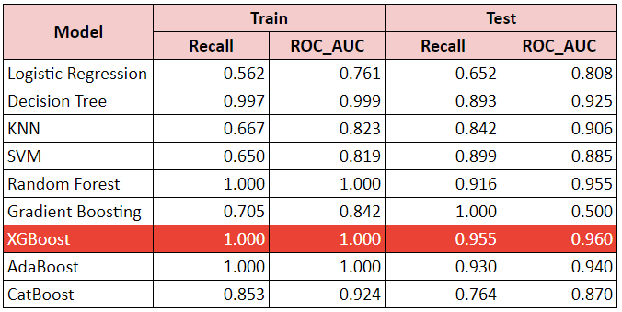


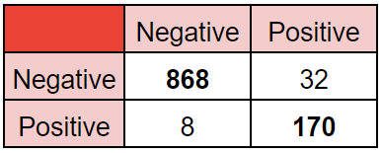
V
Modeling and Evaluation
Hyperparameter Tuning
Dari model score di atas, dapat disimpulkan bahwa XGBoost memiliki performa yang paling baik.
Recall 95%: Dari seluruh customer yang churn, hanya 5% yang tidak terdeteksi churn (false negative), artinya potensi customer yang akan churn tidak terdeteksi sangat kecil.
Predicted
Actual
Precision = 84.2%

Slide 20


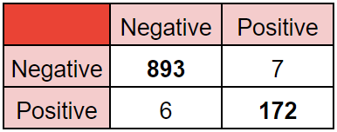
V
Modeling and Evaluation
Predicted
Recall = 95.5%
ROC_AUC = 96.0%
Precision = 84.2%
Actual
after selection
Predicted
Recall = 96.6%
ROC_AUC = 97.9%
Precision = 96.1%
Actual
Feature Selection
Beberapa feature yang di drop adalah feature yang redundant dan berpotensi mengakibatkan multicolinearity. Karena pada saat One-Hot encoding baiknya kolom terakhir di drop. Dengan melakukan feature selection dapat terlihat bahwa score dari model menjadi naik

Slide 21
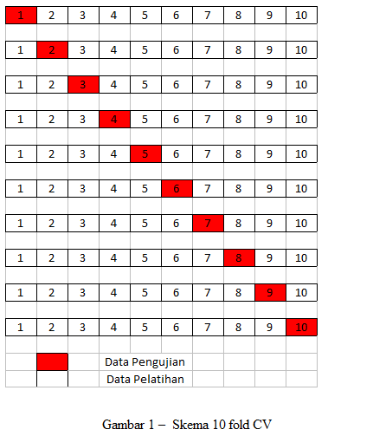

V
Modeling and Evaluation
Cross Validation Score dengan CV = 10
Recall = 89.6%
Precision = 97.9%
ROC_AUC = 89.4%

Slide 22
Business Insight dan Rekomendasi

Slide 23
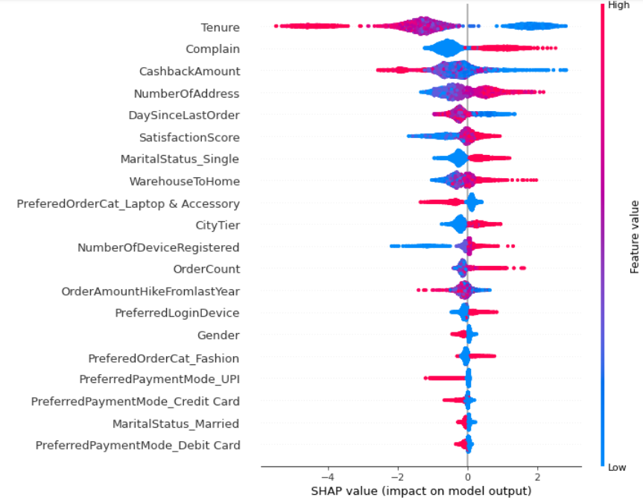
VI
Business Insight dan Rekomendasi
SHAP Value
Pelanggan baru butuh diberikan cashback 1.6x lebih besar sampai setidaknya 2 bulan
Mendahulukan penyelesaian complain bagi customer yang terdeteksi berpotensi Churn

Slide 24

VI
Business Insight dan Rekomendasi
Business Recommendation
(31.67% Churn rate)
(10.9% Churn rate)
Complain
No complain
Turun hampir 3 kali lipat
Mendahulukan penyelesaian complain bagi customer yang terdeteksi berpotensi Churn

Slide 25
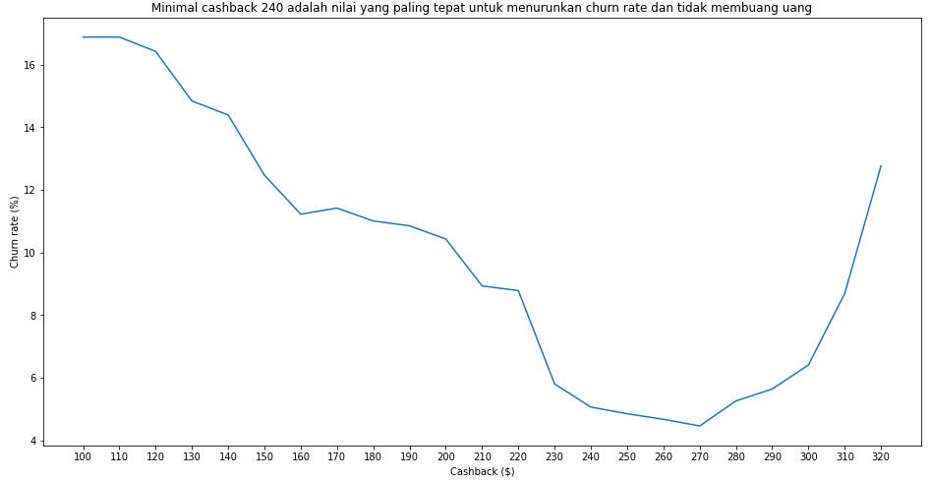
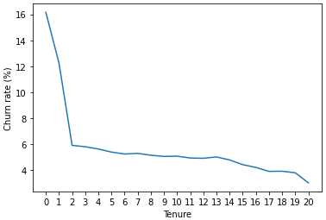


VI
Business Insight dan Rekomendasi
Business Recommendation
Di saat cashback minimal $240, churn rate berkurang lebih dari 3x lipat
Churn rate turun secara signifikan saat tenure minimal 2 bulan
5.06% Churn rate
5.9% Churn rate
96.4% customer yang churn berasal dari customer yang memiliki cashback dibawah $240
Churn rate pada customer dengan tenure dibawah 2 bulan sebesar 51.83%
65.5% customer yang churn berasal dari customer yang memiliki tenure dibawah 2 bulan
Rata-rata cashback awal = $150
$150 -> $240 = kenaikan 1.6x
Business Recomandation :
Pelanggan baru butuh diberikan Cashback 1.6x lebih besar sampai setidaknya 2 bulan
Peningkatan jumlah cashback dapat meningkatkan total transaksi dan kemungkinan customer untuk bertransaksi kembali (Vana et al., 2018)
Source: Vana, P., Lambrecht, A., & Bertini, M. (2018). Cashback is cash forward: Delaying a discount to entice future spending. Journal of Marketing Research. https://doi.org/10.1509/jmr.15.0125

Slide 26





VI
Business Insight dan Rekomendasi
Profit Calculation
Dengan asumsi Shopful mendapatkan profit 5% dari setiap barang yang dijual
Total Cashback yang perlu diberikan kepada pengguna baru selama 2 bulan pertama
normal cashback * 1.6
2% * 1.6
3.2%
Profit dari customer dengan cashback 2%
profit awal - cashback
5% - 2%
3%
Profit dari customer dengan cashback 3.2%
5% - 3.2%
1.8%
profit awal - cashback
Berdasarkan data bulan ini, Shopful mendapatkan 500 customer baru dan mempunyai 690 pelanggan dengan tenure 1 bulan dan 4000 pelanggan tetap (tenure di atas 2 bulan)
Simulasi

Slide 27

VI
Business Insight dan Rekomendasi
Before
After
Persentase customer baru (tenure < 2) yang akan tinggal = 100% - 51.83% = 48.17%
Persentase customer tenure minimal 2 yang akan tinggal = 100% - 5.9% = 94.1%
Persentase pengguna baru (tenure < 2) yang akan tinggal = 100% - 5.06% = 94.94%
Persentase customer tenure minimal 2 yang akan tinggal = 100% - 5.9% = 94.1%
Bulan 1
tenure 0 bulan
tenure 1 bulan
Bulan 1
tenure 0 bulan
tenure 1 bulan
500
690
500
690
Profit
3%
3%
48.17%
Profit
1.8%
1.8%
94.94%
48.17%
94.94%
Bulan 2
tenure 1 bulan
tenure >= 2 bulan
Bulan 2
tenure 1 bulan
tenure >= 2 bulan
241
332
475
655
Profit
3%
3%
94.1%
Profit
1.8%
3%
94.1%
48.17%
94.94%
Bulan 3
tenure >= 2 bulan
Bulan 3
tenure >= 2 bulan
116 + 312 = 428
451 + 616 = 1067
Profit
3%
Profit
3%
Bulan 1 = 500 * 3% + 690 * 3% = 3570%
Bulan 2 = 241 * 3% + 332 * 3% = 1719%
Bulan 3 = 428 * 3% = 1284%
Bulan 1 = 500 * 1.8% + 690 * 1.8% = 2142%
Bulan 2 = 475 * 1.8% + 655 * 3% = 2820%
Bulan 3 = 1067 * 3% = 3201%
Profit Calculation
Profit Calculation
+
+
6573%
8163%
24% profit increase

Slide 28

VI
Business Insight dan Rekomendasi
Simulasi keuntungan penggunaan machine learning dan insight
5.06% Churn rate (Cashback)
16.83% Customer Churn Rate
< 6% Customer Churn Rate
5.9% Churn rate (Tenure)
Turun hampir 3 kali lipat (Complain)

Slide 29




VI
Business Insight dan Rekomendasi
Simulasi keuntungan penggunaan machine learning dan insight
16.83% Customer Churn Rate
Potensi kerugian
Tanpa Prediksi & insight
Shopful
$23,134,478
Churn prediction & insight
< 6% Customer Churn Rate
Potensi kerugian
Shopful
$8,247,585
Potensi penurunan
kerugian
$14,886,893
= $23,134,478 - $8,247,585 =

Slide 30
VI
Business Insight dan Rekomendasi
Business Recommendation
Jumlah rata-rata profit per user dengan cashback 2%:
3% * rata-rata total belanja = 3% * $28,730 = $822
Jumlah rata-rata profit per user dengan cashback 3.2%:
1.8% * rata-rata total belanja = 1.8% * $28,730 = $493
Profit sebelum penggunaan insight = 6573% / 3% * $822 = $1,801,002
Profit setelah penggunaan insight = 8163% / 3% * $822 = $2,236,662
Customer dengan cashback minimal 240 = 11.91% dari total data
3.6% dari total customer churn
Customer dengan cashback dibawah 240 = 88.09% dari total data
96.4% dari total customer churn
Customer dengan tenure minimal 2 bulan = 74.03% dari total data
34.5% dari total customer churn
Customer dengan cashback dibawah 240 = 25.97% dari total data
65.5% dari total customer churn

Slide 31
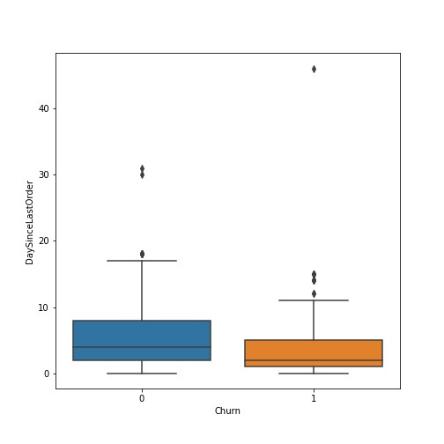
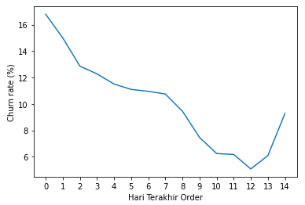
VI
Business Insight dan Rekomendasi
Business Recommendation
Menjaga recency belanja customer tetap stabil dengan memberikan voucher mingguan
(Ballester et al., 2016)

Slide 32
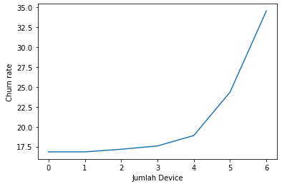
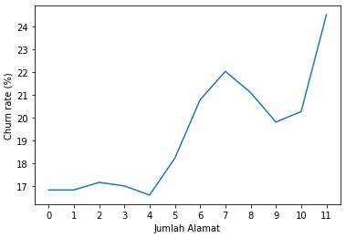
VI
Business Insight dan Rekomendasi
Business Recommendation
Membatasi jumlah device menjadi maksimal 3 dan jumlah alamat menjadi maksimal 4 dapat mencegah customer churn sambil tidak menghambat aksesibilitas customer secara berlebihan
Business Recomandation :
Membatasi jumlah device menjadi maksimal 3 dan jumlah alamat menjadi maksimal 4

Slide 33

The End
Terima kasih

